Slide 2
Rust for Linux is Coming
施继成 @ 北京达坦科技

Slide 3
Rust for Linux 简介
用 Rust for Linux 写内核模块
深入分析 Rust for Linux
Rust for Linux 展望
关于我们
………………………………………………………………………………………………
………………………………………………………………………………………………
………………………………………………………………………………………………
………………………………………………………………………………………………
………………………………………………………………………………………………
4
7
10
14
15

Slide 4
什么是 Rust for Linux
是什么
帮助大家能够在 Linux 开发中使用 Rust 语言
给大家提供开发脚手架
代码最终会合并进 Linux 主分支
不是什么
直接将 Linux 完全替换成 Rust 语言
提供用 Rust 写好的 Kernel Module （虽然有些 Android driver相关内容）

Slide 5
Rust for Linux 现状
已经进主分支了吗？
还没有，但已经进入 linux-next 分支
Linus 公开表示离进主分支非常接近了, 期望是在 5.20 版本中
如何贡献？
通过向 https://github.com/Rust-for-Linux/linux 提交 PR

Slide 6
Rust for Linux 包含的内容
包含的主要组件
Kernel 方法和数据结构的 binding，由 bindgen 自动生成
内存管理模块，主要从 rust 标准和核心库中拷贝过来，有基于内核要求的修改
<base>/rust
Kernel 内部常用数据结构和接口的高层安全抽象
Kernel 内常使用的宏定义
样例代码，教大家怎么写 kernel module
<base>/samples/rust
Android 驱动相关代码
<base>/drivers/android

Slide 7
用 Rust 写一个 Kernel Module
获取和编译方法
从 https://github.com/Rust-for-Linux/linux clone 一份 Linux 代码
遵照 <base>/Documentation/rust/quick-start.rst 里内容将 rust 编译相关的工具链配置好
使用了 nightly feature
注意：rust 工具链版本不能随意更换，严格按照文档中安装，否则可能编译出问题
运行 make menuconfig 进行内核配置
注意：按照 quick-start 要求配置不能成功，需要额外关闭下列三个内核选项
MODVERSIONS
部分功能暂时不兼容
GCC_PLUGINS
DEBUG_INFO_BTF
运行 make –j 进行编译

Slide 8
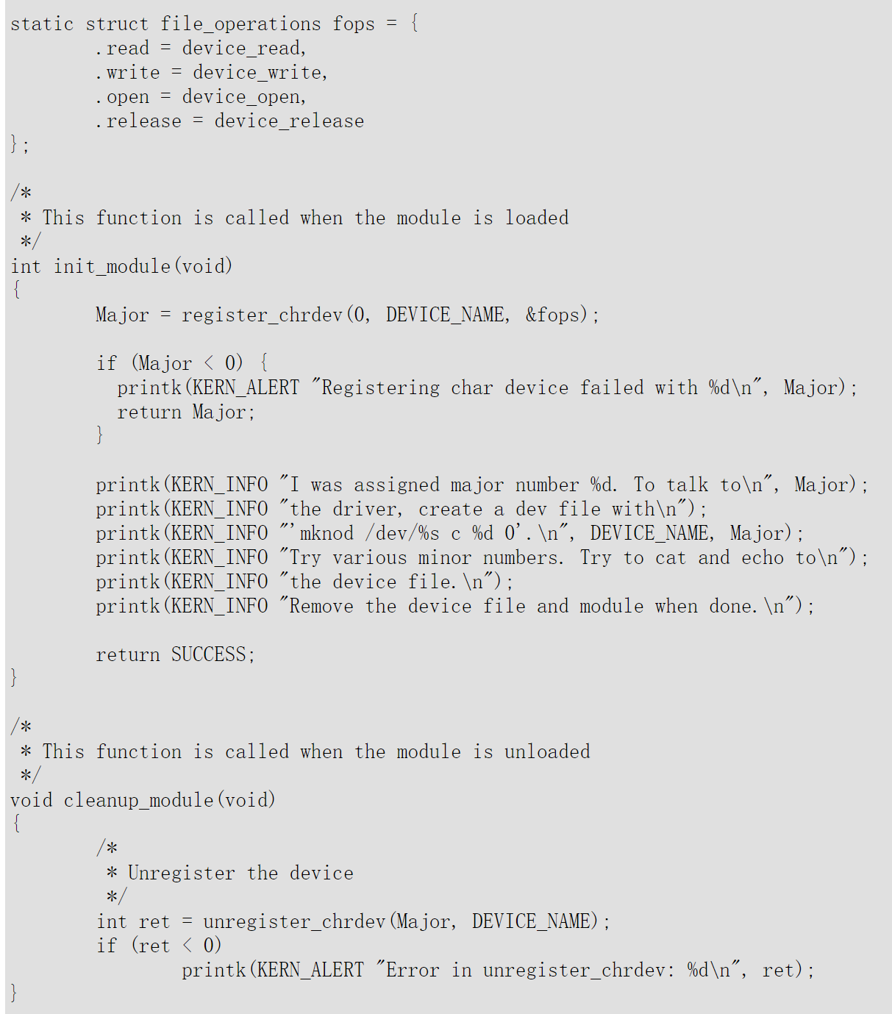
用 Rust 写一个 Kernel Module
用 C 写一个 CharDev Kernel Module
Char Dev 回调函数
Kernel Module 初始化
Kernel Module 清理

Slide 9
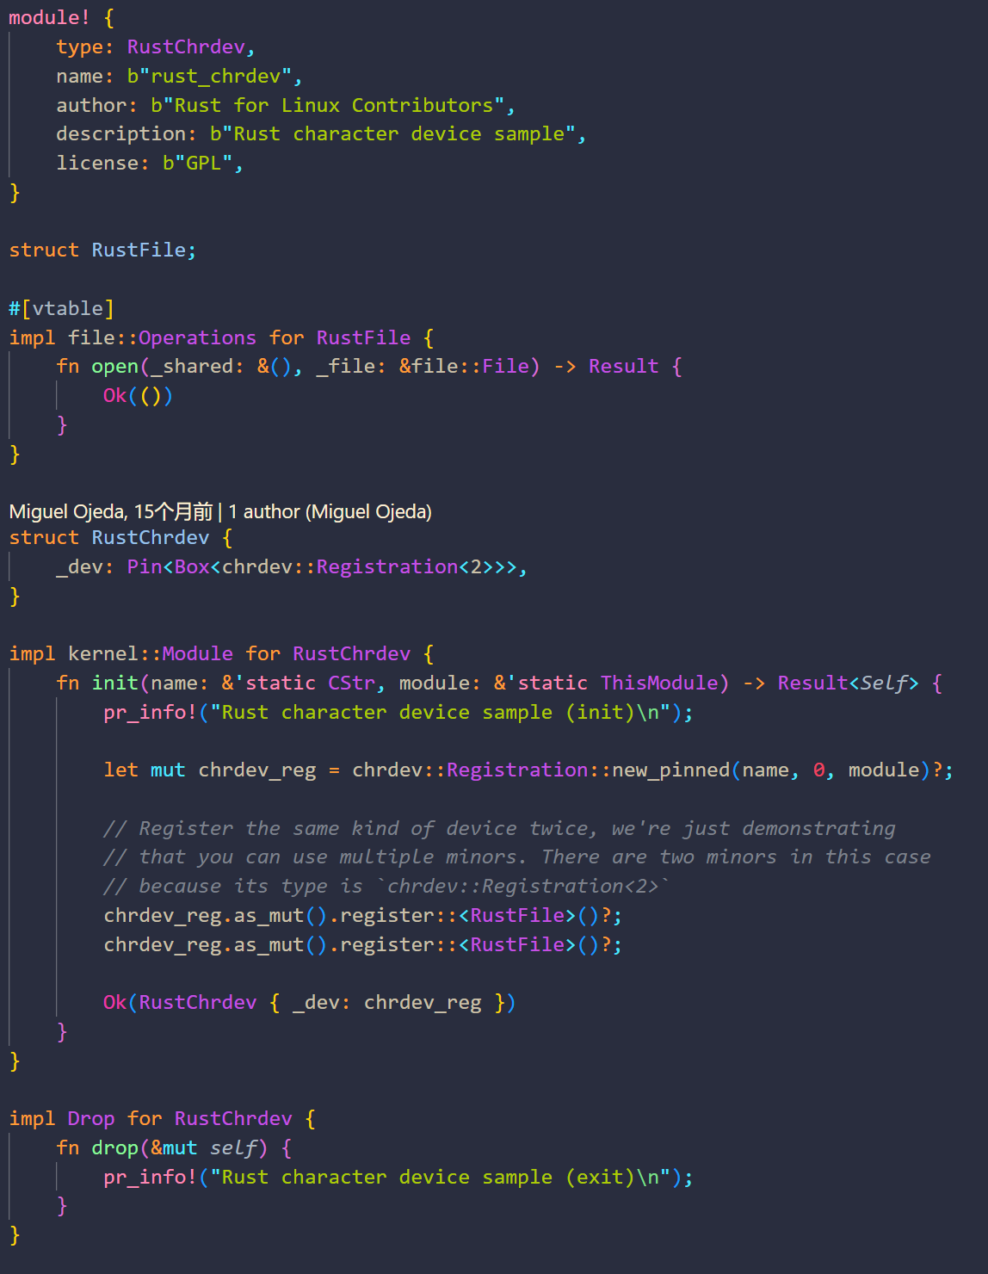
用 Rust 写一个 Kernel Module
用 Rust 写一个 CharDev Kernel Module
Char Dev 回调函数
Kernel Module 初始化
Kernel Module 清理

Slide 10
用 Rust 写一个 Kernel Module
一些问题
module 宏是干什么的？
vtable 宏是在干什么？
rust 代码在哪里被调用的？如何调用的？

Slide 11
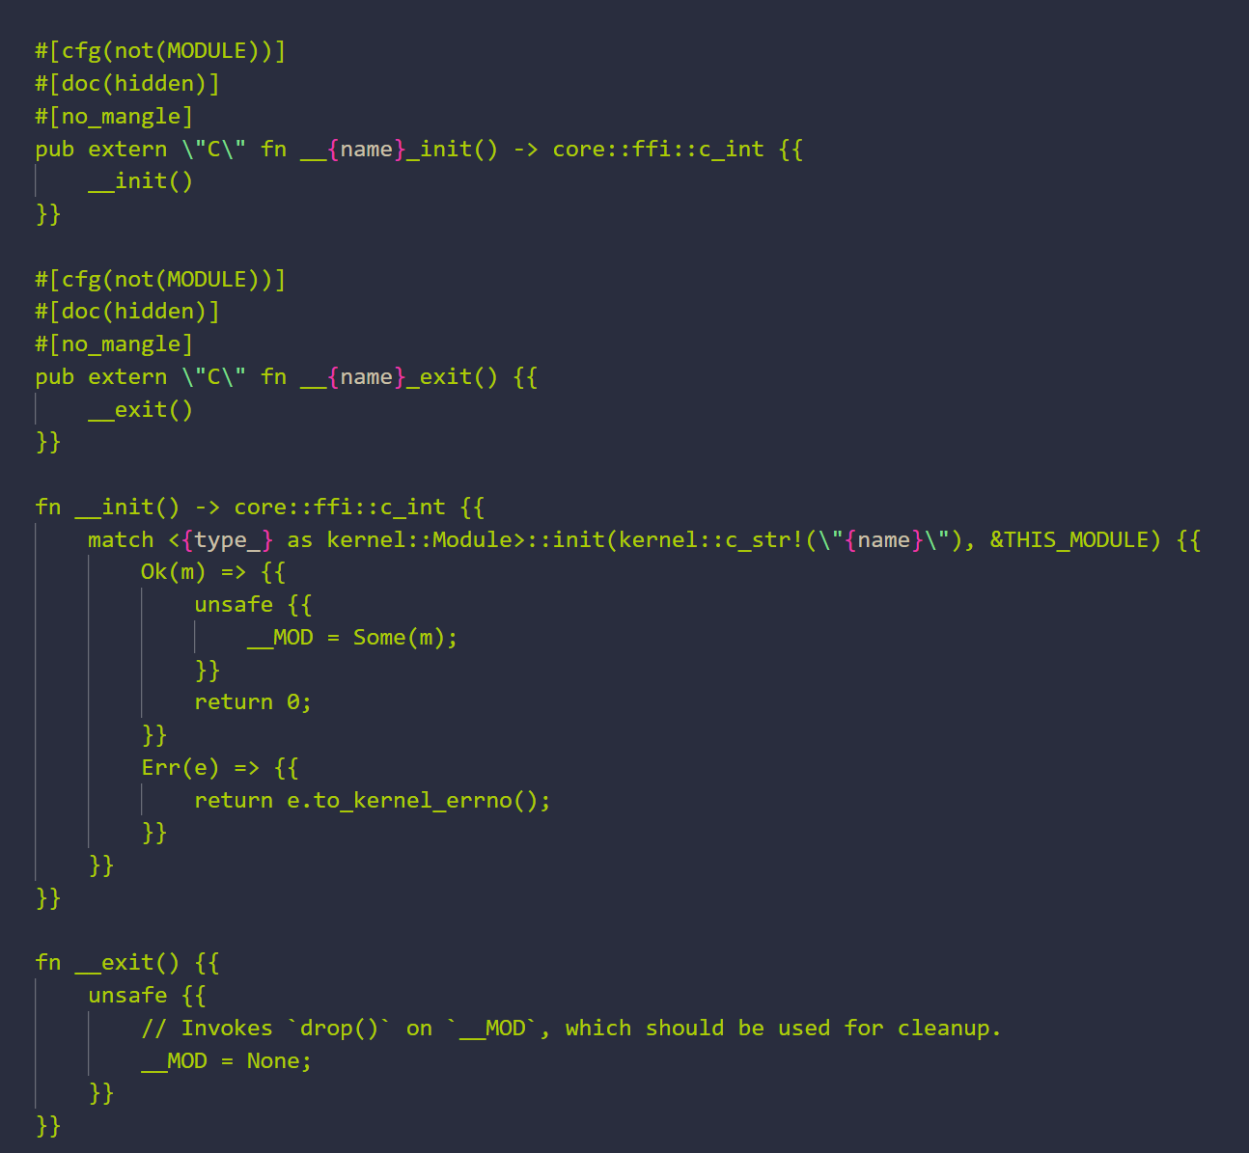
用 Rust 写一个 Kernel Module
module 宏
定义在 <base>/rust/macros/module.rs
生成 module info
生成 初始化和退出的 C 语言接口
C 语言调入口
调用 Rust 定义的 init 方法
隐式地调用 Rust Drop 方法
Drop 方法中调用 Rust 定义的 exit 方法

Slide 12
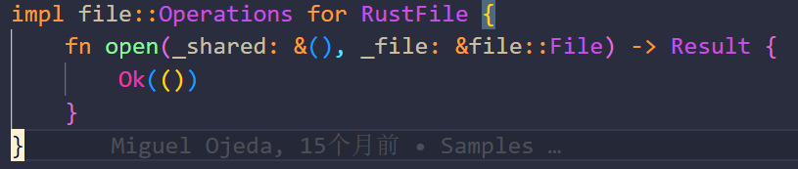
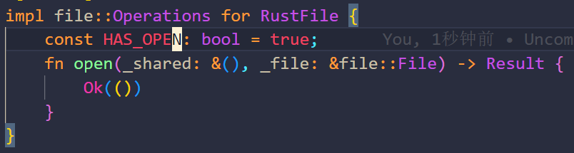
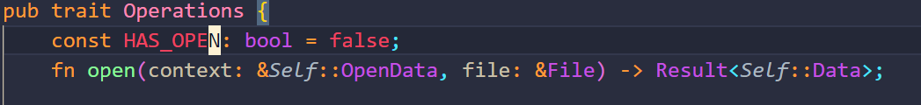
用 Rust 写一个 Kernel Module
vtable 宏
定义在 <base>/rust/macros/vtable.rs
Vtable宏只生成了 HAS_* const 常量
对于 impl 生成变量赋值为 true
对于 trait 生成变量赋值为 false
通过HAS_* 常量确定 impl 是否实现了某个函数
C 语言通过判断对应指针是否为 Nullptr（NULL）

Slide 13
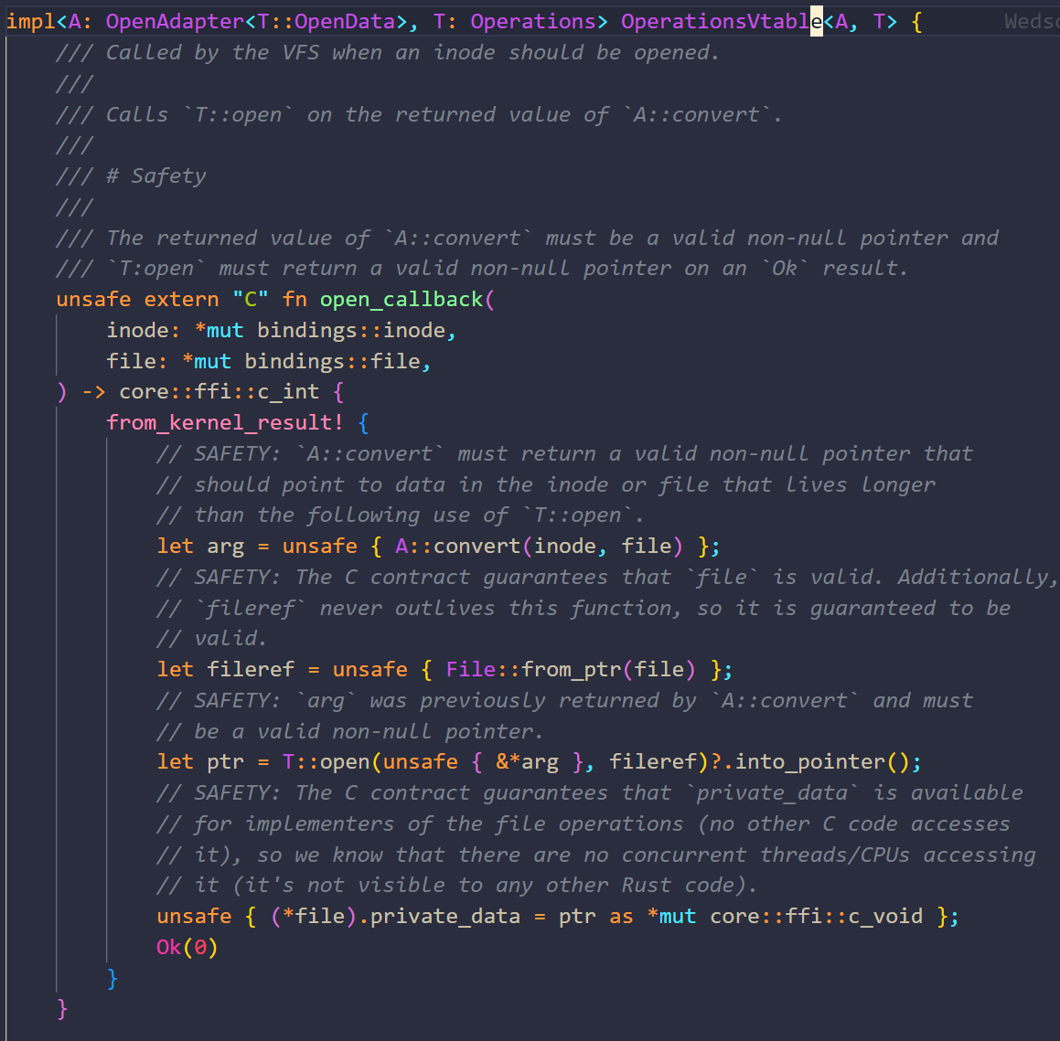
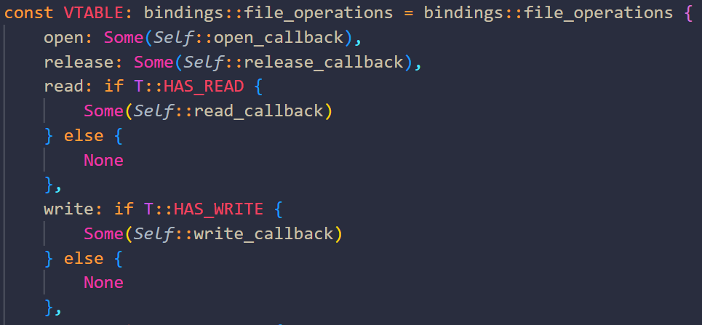
用 Rust 写一个 Kernel Module
vtable 宏（cont.）
回调函数真实的注册点在 chardev 注册（红框）
创建了 OperationsVtable 类型, 真实的 Vtable
Rust 函数被 OperationsVtable 重新封装成了 C 语言可调用的函数 (黄框）
定义在<base>/rust/kernel/file.rs

Slide 14
用 Rust 写一个 Kernel Module
vtable 宏（cont.）
VTABLE
OperationsVtable
Operation
C 语言调用接口
Rust for Linux 已经提供了
函数调用

Slide 15
Rust 写的 Kernel Module 本质
上层 Kernel 函数
extern “C” fn
Rust 内核模块
Rust For Linux 避免了绝大多数手动边界定义
ffi
底层 Kernel 函数

Slide 16
Rust for Linux 展望
提供更加完善的脚手架，有些抽象仍然缺失，如 Kernel Thread 等
弥合 Rust for Linux 中的特性 和 Rust 主分支之间的 Gap
进主分支，吸引更多的开发者来用 Rust 开发内核
Rust 马上是 Linux 第二变成语言了
可能变成 Linux 第一编程语言吗？

Slide 17



我们是谁？
DatenLord
All in Rust
开源跨云存储开发商
具有软硬件结合整个能力
软件全部使用 Rust 实现
欢迎加入群聊，一起讨论大家关注的 Rust 技术

